Slide 1

Inteligência Artificial 2023/2024 LEIC-A
Projeto: PIPEMANIA
Trabalho realizado por:
Bibiana André ist194158
Filipe Abreu ist1106046

Slide 2
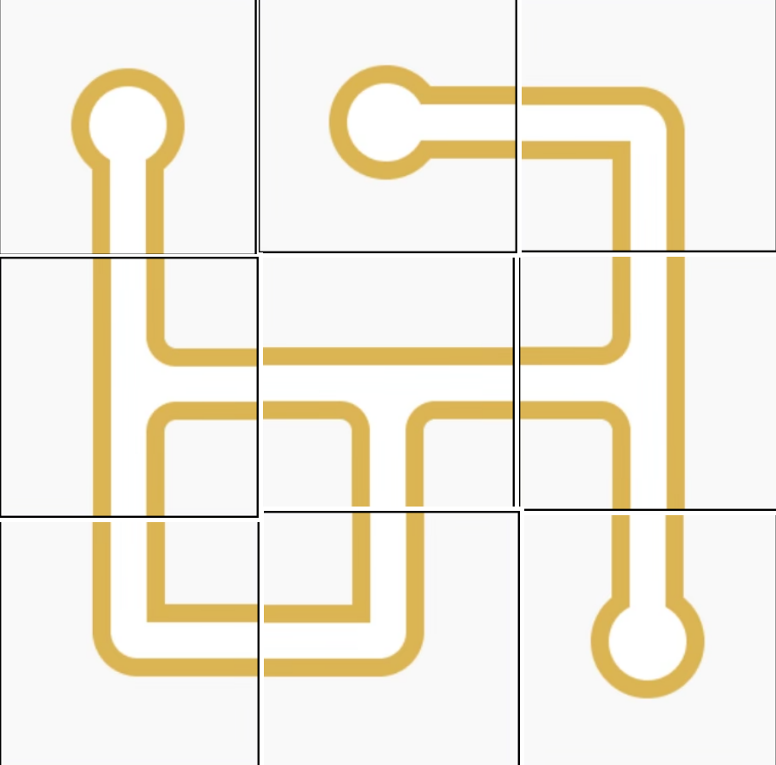
PipeMania
Abordagem: problema de satisfação de restrições
Restrições: atribuídas a cada célula do tabuleiro, é o conjunto de valores de pipes possíveis de aplicar naquela posição

Slide 3
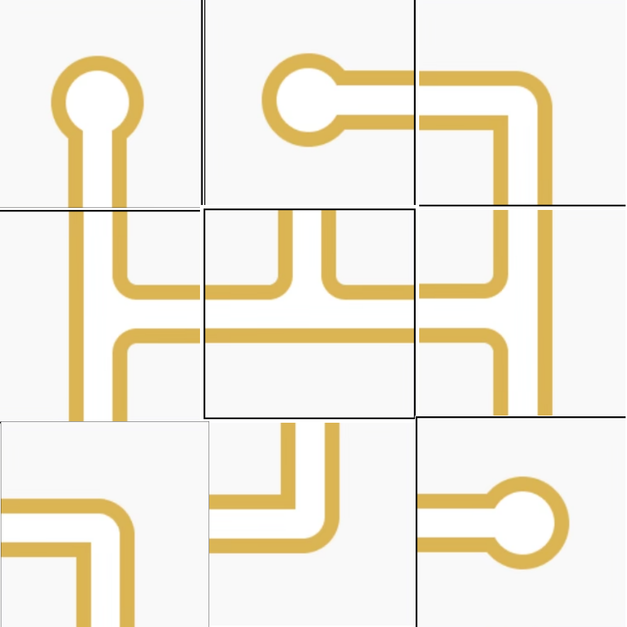
Tabuleiro inicial
colunas
0
1
2
- Lido do standard input (disposição inicial de pipes, dimensão da matriz)
0
cells: matriz com a disposição de pipes do estado
possibilities_per_cell: lista com listas de possibilidades para
cada posição do tabuleiro
linhas
1
2

Slide 4


Codificação dos pipes
4-tuplo, cada índice (esquerda, topo, direita, baixo) representa um lado
Domínio do tabuleiro: “FC”, “FD”, “FB”, “FE”, “VC”, “VD”, “VB”, “VE”, “BC”, “BD, “BB”, “BE”, “LV”, “LH”
Exemplos:
BC: (0,1,0,0)
VC: (0,0,1,1)
Conexão (exemplo):
Pode conectar-se nos lados esquerdo, direito e em baixo
Pode conectar-se no lado esquerdo e no topo
Lado direito de BC com lado esquerdo de VC

Slide 5

Tabuleiro inicial: inferência
Cria conjuntos de restrições para cada célula do tabuleiro consoante o posicionamento.
O tabuleiro permitirá criar a instância do CSP.
get_orientations_for_pipe: função que devolve a lista de restrições adequada para uma dada célula do tabuleiro, isto é, exclui possibilidades inválidas para cantos e margens.
precompute_orientations: função que itera sobre o tabuleiro e atribui à possibilities_per_cell de cada célula a respetiva lista de restrições (devolvida por get_orientations_for_pipe)
possibilities_per_cell: se a lista ficou vazia numa dada posição, significa que nessa célula o pipe é fixo
Tabuleiro inicial
precompute_orientations
possibilities_per_cell[2][0] = [VD]
O único valor possível para aquela célula é VD, pois é o único valor que não resulta em leak para fora do tabuleiro
get_orientations_for_pipe(2,0,”VE”)
2
0

Slide 6
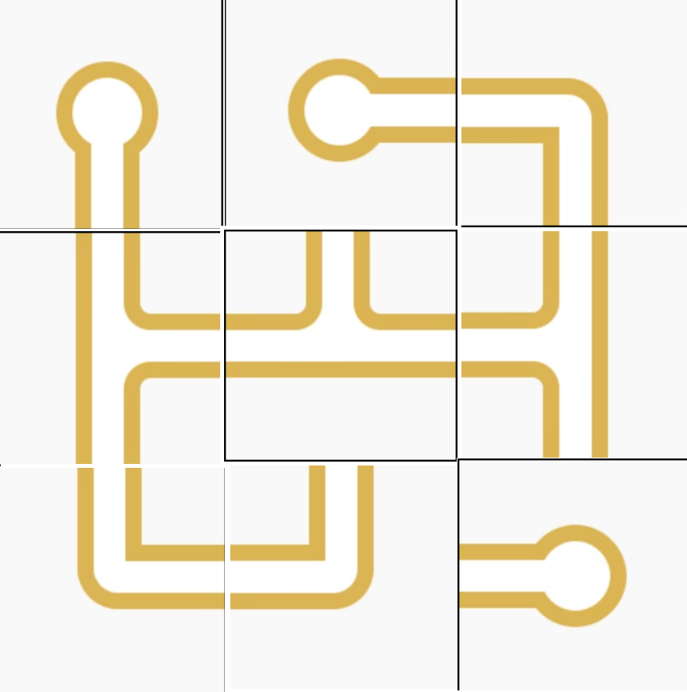
Pré-procura: instância de CSP
Criada a partir da instância do tabuleiro. Variáveis: board, variables, domains, constraints.
O CSP será resolvida por uma instância de CSPsolver.
Exemplo:
generate_variables: vai popular a variables, que é a lista que guarda todas as posições do tabuleiro num tuplo da forma (linha, coluna)
generate_domains: vai popular o domains, que é o dicionário que guarda, para cada (linha, coluna) do tabuleiro, a respetiva lista de restrições.
generate_constraints: vai popular a constraints, que é a lista que guarda cada adjacente (adj_linha, adj_coluna) de cada (linha, coluna) do tabuleiro num tuplo da forma ((linha, coluna), (adj_linha, adj_coluna)).
Tabuleiro inicial
variables[4] = (1, 1)
domains[(1, 1)] = [BB, BC, BE, BD]
constraints = […, ((1, 1), (1,0)),
((1, 1), (0, 1)),
((1, 1), (1, 2)),
((1, 1), (2, 1)),
…]
1
generate_variables()
generate_domains()
generate_constraints()
1
board.possibilities_per_cell[1][1] = [BB, BC, BE, BD]

Slide 7
Pré-procura: instância de CSPsolver
Resolve o problema usando as variáveis, domínios e restrições da instância de CSP.
Verifica as regras de adjacência e a continuidade do caminho dos pipes.
is_consistent: função que devolve False caso alguma das cells adjacentes não for compatível com a orientação atribuída à célula atual; caso contrário devolve True.
backtrack: função que itera sobre todas as variáveis (representadas por (linha, coluna)) ainda sem orientação (pipe) atribuída e testa possíveis orientações. Se a orientação escolhida for consistente (dado pela função is_consistent) então esse valor é atribuído à variável.
solve: função que devolve os valores de pipe finais atribuídos a cada variável pela função backtrack, representando o tabuleiro resolvido.
solution
csp = CSP(board)
{
(0, 0): ‘FB’
(0, 1): ‘FE’
(0, 2): ‘VE’
(1, 0): ‘BD’
(1, 1): ‘BB’
(1, 2): ‘BE’
(2, 0): ‘VD’
(2, 1): ‘VC’
(2, 2): ‘FC’
}
variables = [ (0, 0), (0, 1), …, (2, 2) ]
domains = {
(0, 0): [‘FB’, ‘FD’]
…
(2, 2): [‘FE’, ‘FC’]
}
constraints = [ ((0, 0), (0, 1)), …,
((2, 2), (1, 2)) ]
CSPsolver(csp).solve()

Slide 8
CSPsolver: backtrack
backtrack: guarda lista com todas as variables do tabuleiro e atribui-lhes uma orientação do domains. Itera sobre todas as variáveis sem orientação atribuída e testa possíveis orientações. Se a escolha for consistente (dado pela função is_consistent) então essa orientação é atribuído à variável.
Board Resolvido de acordo com solution
1. Selecionar variável (0, 0)
2. Testar valor 'FB'
3. Verificar consistência com (0, 1)
4. Se consistente, atribuir e continuar. Se não, testar próximo valor.
backtrack resolve o problema iterativamente com recurso a uma stack. A stack guarda potenciais atribuições e sempre que é feito pop() estamos a avançar para a atribuição seguinte (para aquela cell). Caso não seja consistente, faz-se pop() novamente e obtém-se a próxima potencial atribuição.
solution
{
(0, 0): ‘FB’
(0, 1): ‘FE’
(0, 2): ‘VE’
(1, 0): ‘BD’
(1, 1): ‘BB’
(1, 2): ‘BE’
(2, 0): ‘VD’
(2, 1): ‘VC’
(2, 2): ‘FC’
}

Slide 9
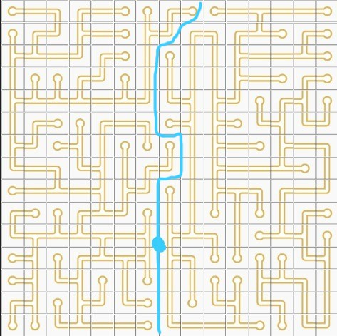
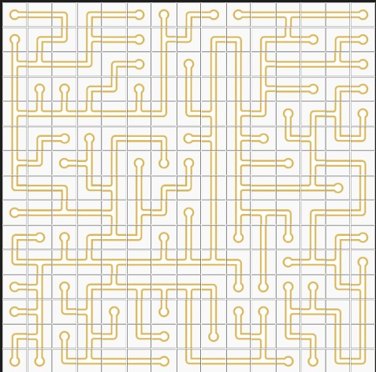
CSPsolver: DFS
dfs_check: chamada pela função backtrack sempre que o número de variáveis com atribuição é igual ao número de variables do CSP. Realiza uma procura pelas variáveis e se as atribuições feitas permitem visitar todas.
DFS permite diferenciar casos em que as soluções apresentadas apresentam todos os pipes conectados, mas mais do que uma rede de pipes.
Duas redes separadas de
pipes conectados (solução inválida)
(2) Uma rede de pipes conectados (solução única)

Slide 10



Avaliação Experimental
A resolução do problema usando a procura CSP apresenta complexidade temporal linear e apresenta os seguintes tempos de execução:
50 x 50 – 0.968s
40 x 40 – 0.313s
30 x 30 – 0.109s

